Slide 1
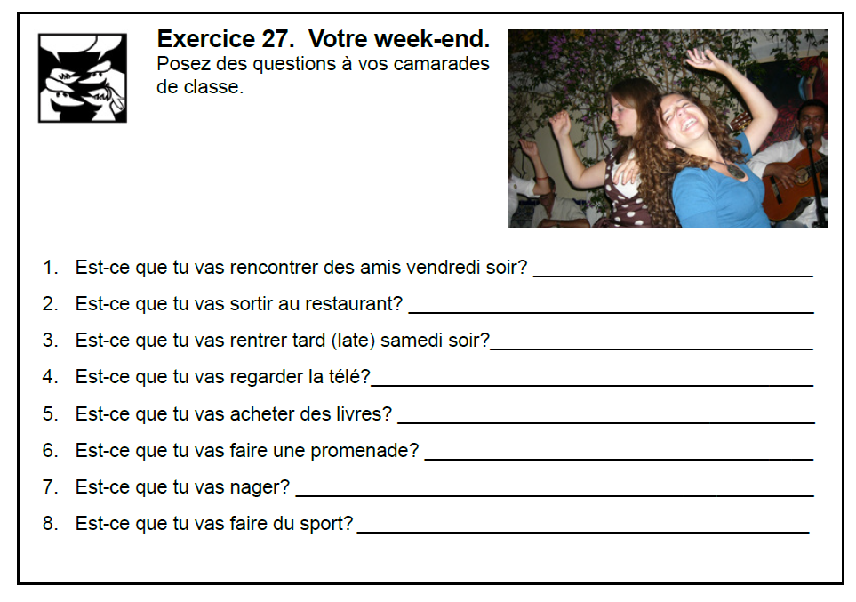

Slide 2
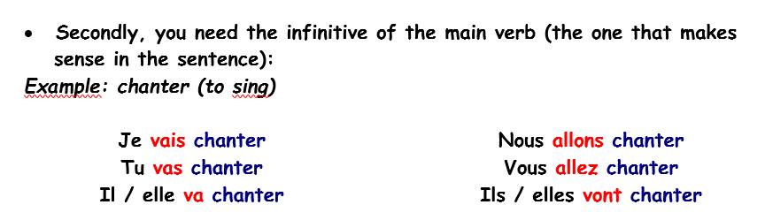
Le futur proche

Slide 3
prepositions with places

Slide 4
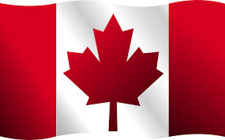
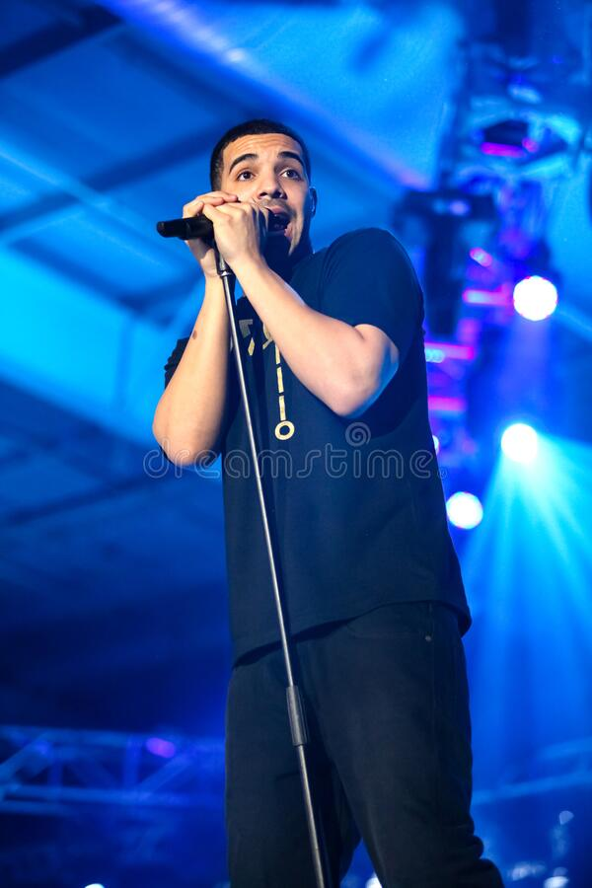
Drake
Il habite à Toronto ou à Hanoï ?
Il habite à Toronto.
il habite au Canada ou Au Viêt Nam?
Il habite au Canada.

Slide 5
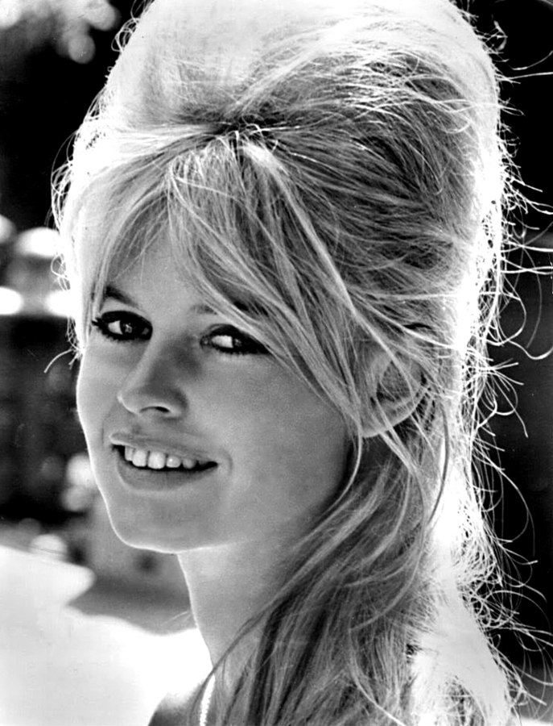
Brigitte Bardot
Brigitte est française.
Elle habite à Paris ou à Moscou?
Elle habite à Paris.
elle habite en France ou en Russie ?
Elle habite en France.

Slide 6
Les prépositions
à Paris vs. en France
à Toronto vs. au Canada

Slide 7
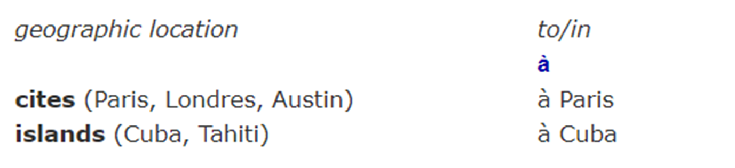

Slide 8
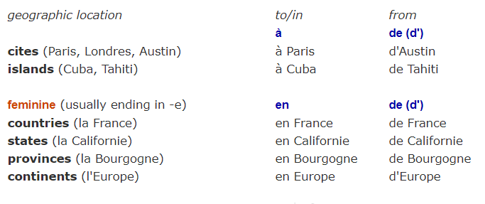

Slide 9
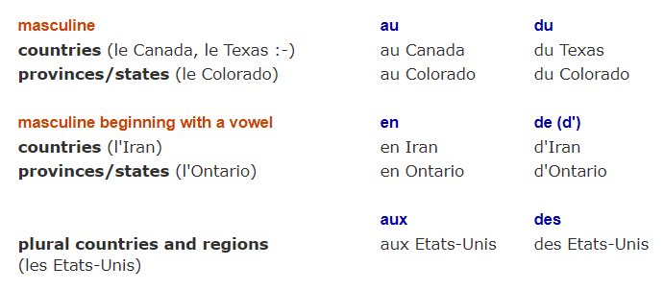

Slide 10
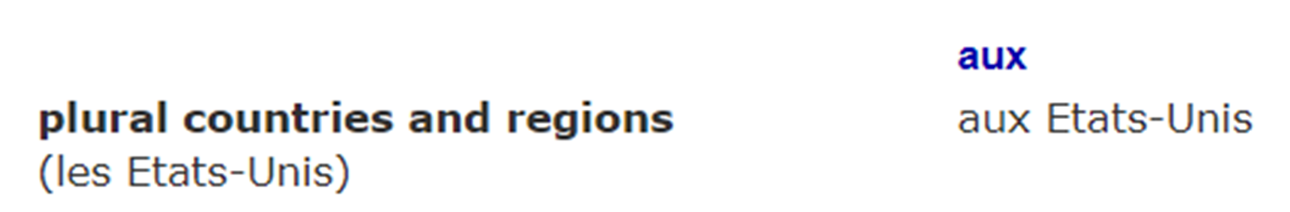

Slide 11
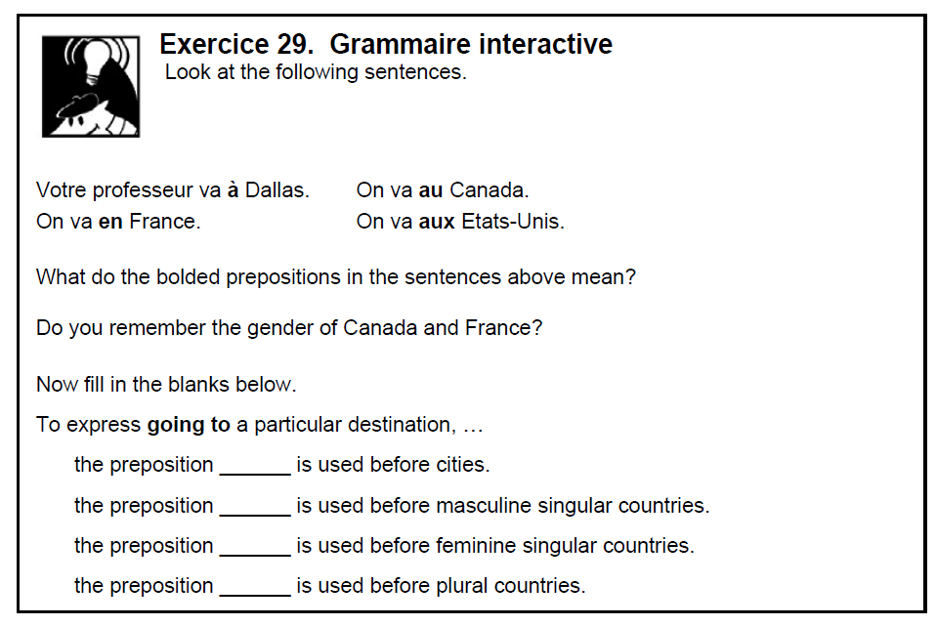

Slide 12
 | FEMININE COUNTRY OR CONTINENT | MASCULINE COUNTRY (CONSONANT) | MASCULINE COUNTRY (VOWEL) | PLURAL COUNTRY
to, at, in | en France | au Canada | en Iran | aux États-Unis

Slide 13
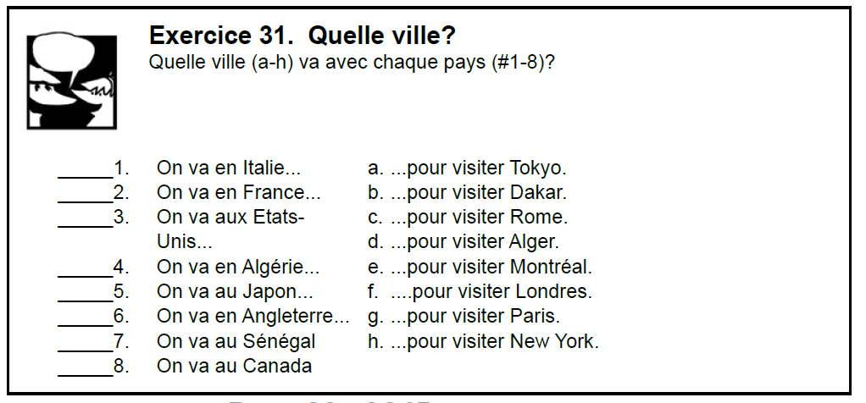

Slide 14
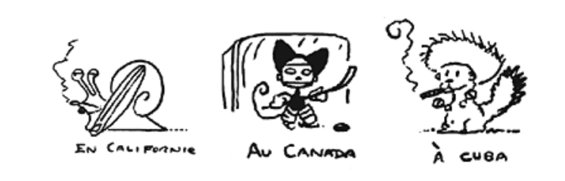

Slide 15
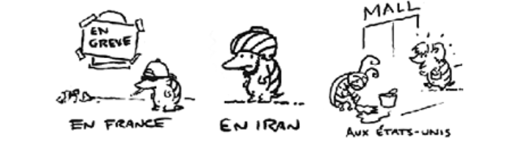

Slide 16
Les villes et les pays
Où se trouve Dakar?
Dakar - au Sénégal.
Rabat?
Rabat - au Maroc.

Slide 17
Où se trouve…
Tokyo?
Paris?
Lisbonne?
Ottawa?
Hanoï?
berlin?
Madrid?
cancun?
Espagne
portugal
canada
vietnam
allemagne
france
japon
Mexique

Slide 18
Où se trouve…
Tokyo?
au Japon.
Paris?
en France.
Lisbonne?
au Portugal.
Ottawa?
au Canada.

Slide 19
Où se trouve…
Hanoï?
au Vietnam.
berlin?
en Allemagne
Madrid?
en Espagne.
cancun?
au mexique.

Slide 20
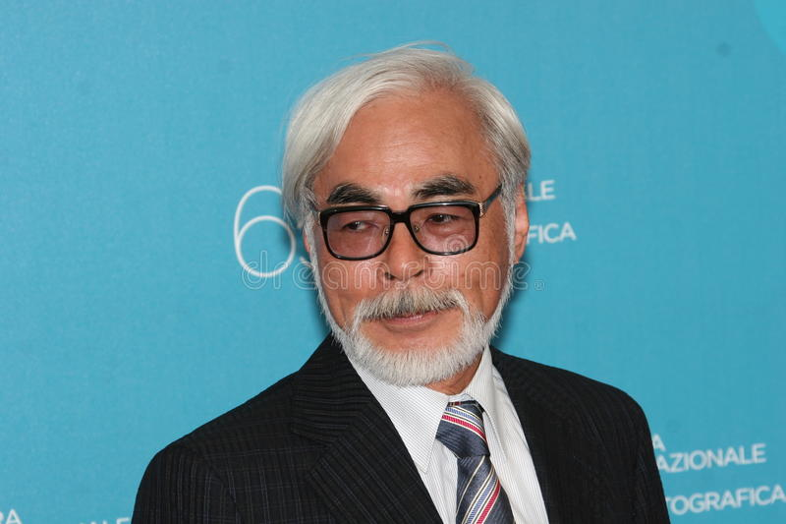
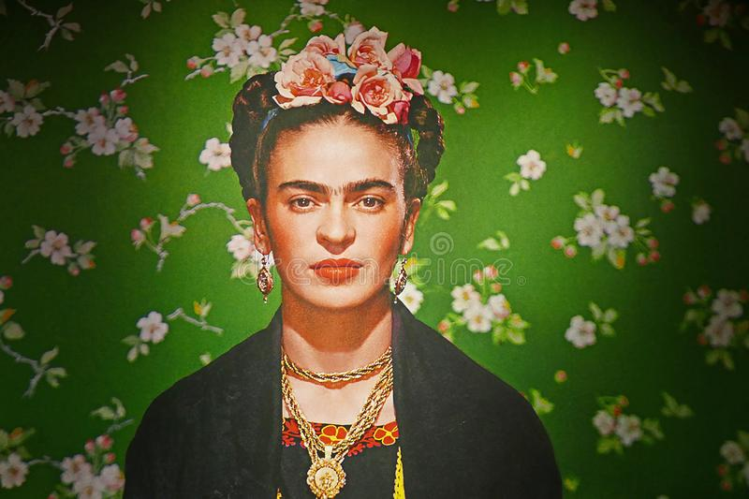
Les prépositions
Hayao Miyazaki vient du Japon.
Frida Kahlo vient du Mexique.

Slide 21
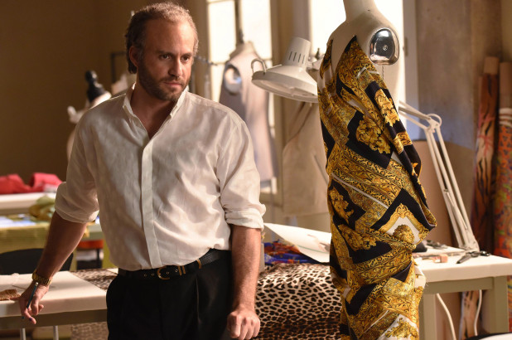
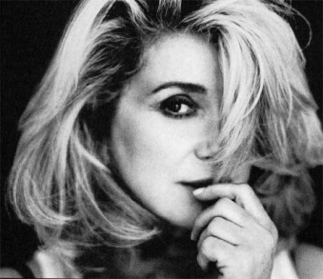
Les prépositions
Catherine Deneuve vient de France.
Versace vient d’Italie.

Slide 24
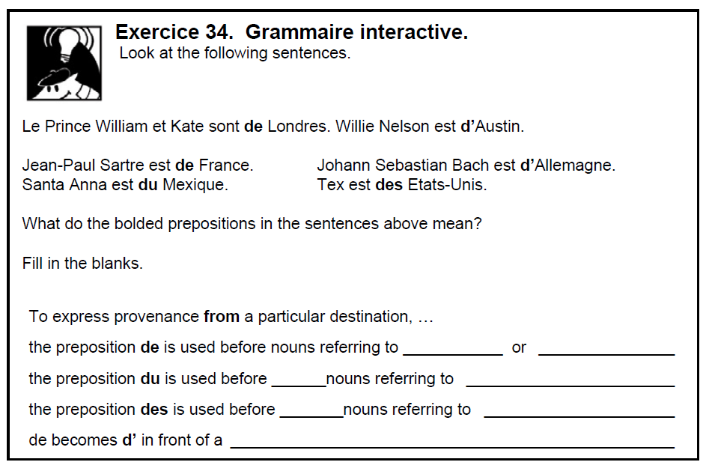

Slide 25
 | FEMININE COUNTRY OR CONTINENT | MASCULINE COUNTRY (CONSONANT) | MASCULINE COUNTRY (VOWEL) | PLURAL COUNTRY
to, at, in | en France | au Canada | en Iran | aux États-Unis
from | de France | du Canada | d’Iran | des États-Unis

Slide 26
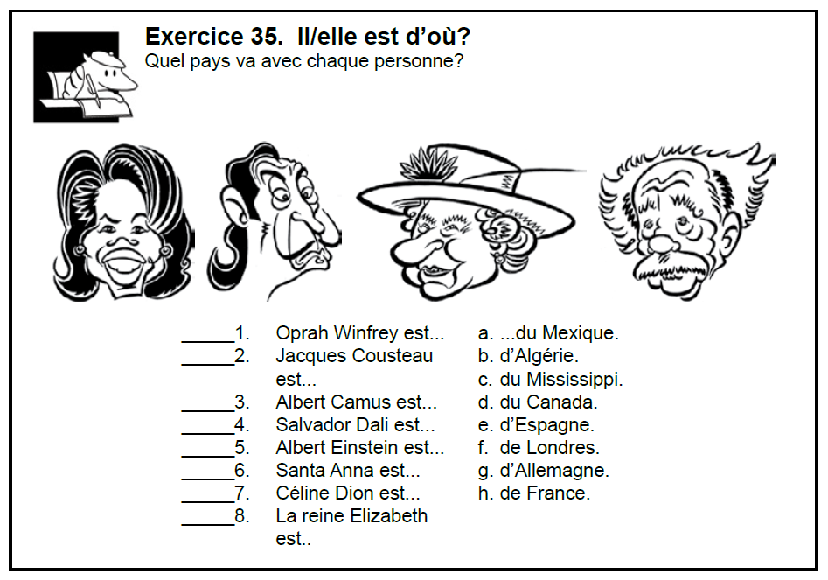

Slide 27
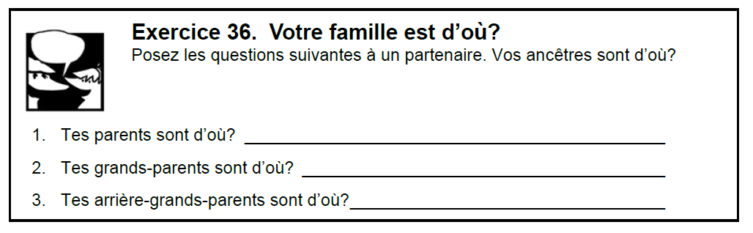

Slide 28
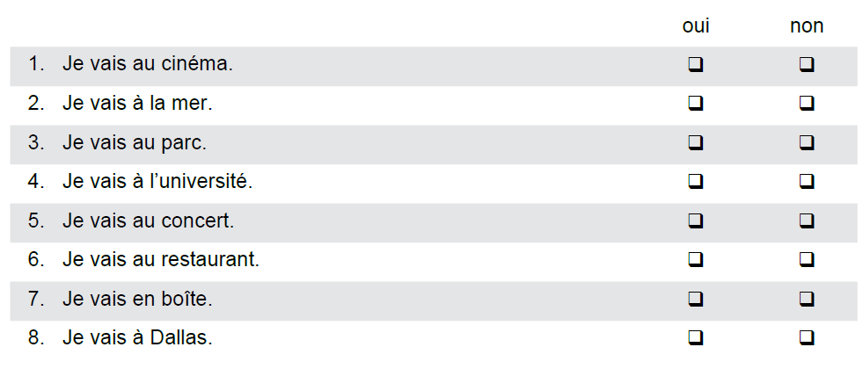
Où est-ce que vous allez le week-end?

Slide 29
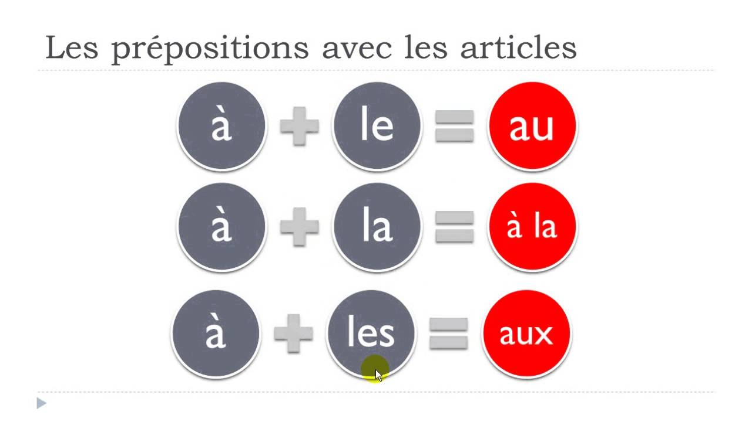

Slide 30
à + la mer = à la mer
à + le cinéma = au cinéma
à + l’ université = à l’université
à + les États-Unis = aux États-Unis

Slide 31
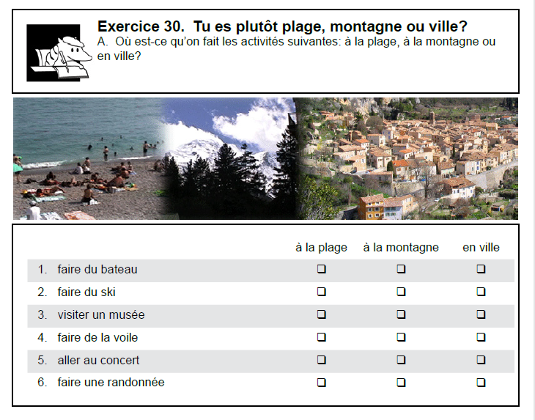

Slide 32
de + la voile = de la voile
de + le bateau = du bateau
de + l’escalade = de l’escalade
de + les randonnées= des randonnées

Slide 33
